Slide 1
Ny i Norge
Innlegg for Rotary Moss 25.09.2017

Slide 2
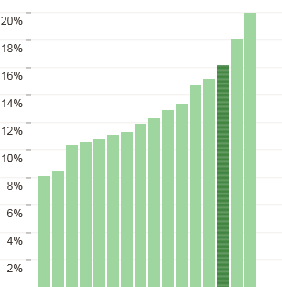
Innvandrere utgjorde i 2017 16,2% av befolkningen i Moss
For Norge var tallet 13,8%

Slide 3
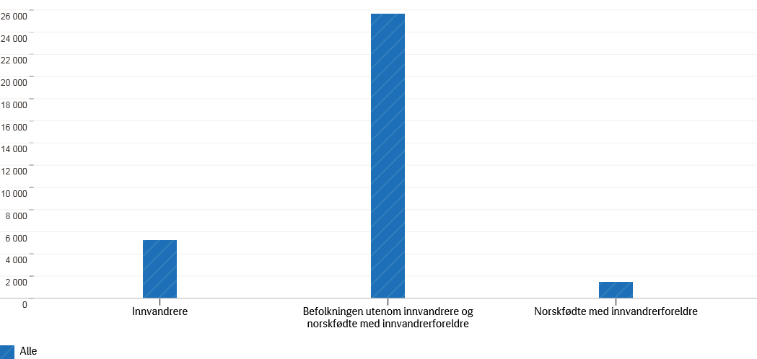
Innvandrere i Moss

Slide 4
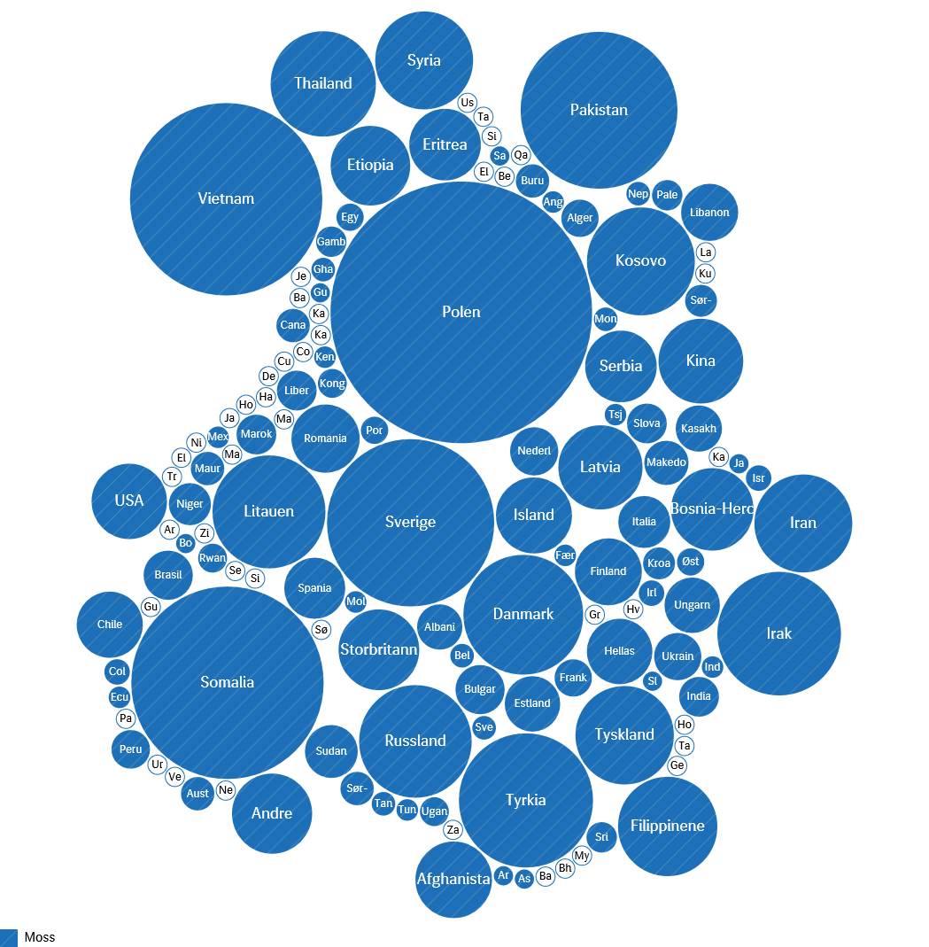

Slide 5
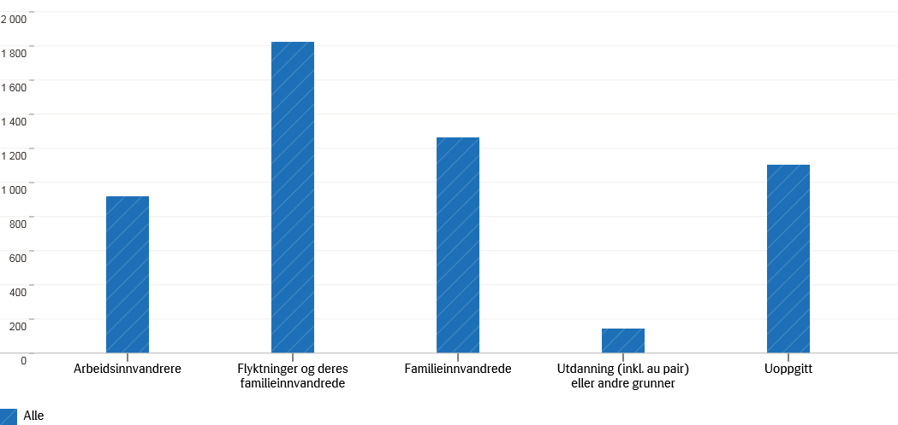
Innvandrere etter innvandringsgrunn

Slide 6
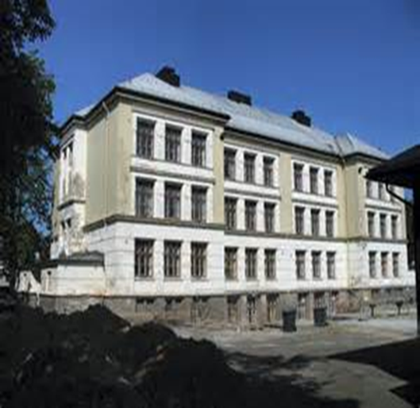
Moss Voksenopplærings- og kvalifiseringssenter
Flyktningtjeneste:
5 programrådgivere inkl fagleder. Bosetting, råd og veiledning i 5 år etter bosetting samt oppfølging av intro.program. Kommunenes tolketjeneste.
Voksenopplæring:
Ca 20 årsverk lærere + adm og 2 avdelingsledere en med rektorfunksjon. Norsk, logopedi og samfunnskunnskap, grunnskole, prøver, kombinasjonsklasse. Vo-senter for regionen
Botiltak for enslige mindreårige ca 25 årsverk inkl 2 fagledere. 3 botiltak og hybelplasseringer

Slide 7
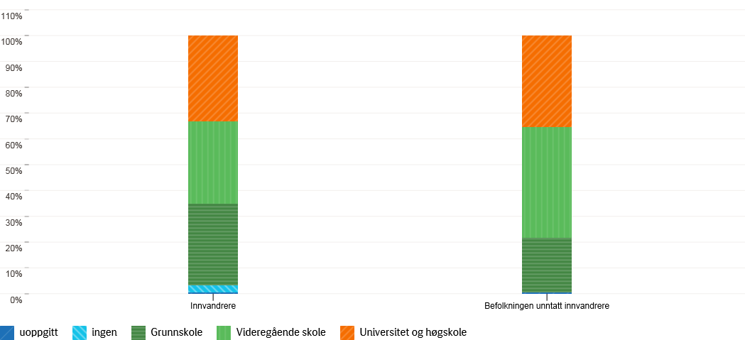
Høyeste utdanningsnivå i Moss 2015

Slide 8
Norskopplæring Læreplanen bygger på Det felles europeiske rammeverket for språk: Læring, undervisning, vurdering (2011), utarbeidet av Europarådets avdeling for moderne språk i 2001.
Språkferdighetene beskrevet på fire nivåer: A1, A2, B1 og B2 + egne mål for analfabeter
(C1 = Bergenstest nivå)
Opplæringen er organisert i 3 spor: 1,2,3
Målet for opplæringen i norsk for voksne innvandrere er at deltakerne skal kunne nå et ferdighetsnivå i norsk som setter dem i stand til å bruke eller bygge videre på sin kompetanse i utdanning, arbeid og samfunnsliv for øvrig.

Slide 9
Rett og Plikt Rett Plikt Unntak
16-55 år 55 –67 år 16 –55 år
Gratis Gratis Betaling
Asyl og Off Asyl og Off Studenter
Humanitært grunnlag Humanitært grunnlag Au pairer og andre
med midlertidig
opphold
Kollektiv beskyttelse Kollektiv beskyttelse
Familiegjenforent med Familiegjenforent med
(A/O/Hum/Kol) (A/O/Hum/Kol)
Familiegjenforent med Familiegjenforent med
(norske eller norske eller nordiske borgere)
nordiske borgere) Nordiske borgere
Arb.innv som ikke Personer med
har opphold etter opphold etter
EFTA/EØS-regelverk EFTA/EØS- regelverk
Familiegjenforente
Arbeidsinnvandrere

Slide 10
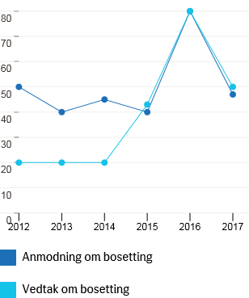
Bosetting av flyktninger

Slide 11
Introduksjonsprogram
2 årig (3) kvalifiseringsprogram
Alle bosatte flyktninger og familiegjenforente mellom 18 og 55 år
Skal minimum innholde :Norskopplæring, språk- og arbeidspraksis.
Fulltid og helårlig, som arbeidslivet
Mål: Skolering for å kunne delta i arbeidslivet. Deltakelse i arbeidsmarkedet er ansett som den beste veien til integrering.
Yrkesaktivitet antas å styrke sosial samhandling, bedre språkferdighetene og motvirke utvikling av paralellsamfunn

Slide 12
Organisering av arbeidet med introduksjonsprogrammet i kommunen
Moss Voks
Virksomhetsleder
i ledergruppe med:
Nestleder
2 avdelingsledere
3 fagledere
Flyktning
Voksenopplæring
Botiltak for EMF
NAV
Hovedansvar for introduksjonsprogrammet og koordinering av integreringsarbeidet generelt i kommunen ligger i Moss Voks, herunder også tilskuddsarbeidet
Ansvar for gjennomføring av intro.programmet ligger både i flyktningtjenesten og voksenopplæringen.
Vo : Norskopplæring og heldagsprogram i skoleåret + delvis språkpraksis
Flyktningtjeneste: Programrådgiverfunksjon, helårsprogram i ferier, bosetting
Samarbeidsavtale med NAV etter rundskriv Q27/2015.
Intro.
program

Slide 13
Enslige mindreårige flyktninger
Botiltak bosetter i samarbeid med IMDi og Bufetat
En god omsorgsbase: Et hjem, fellesskap, voksenkontakt, stabilitet, døgnrytme, hverdagsrutiner, fest, ferieturer, tilhørighet, venner, lære ferdigheter, koder, språk og kultur i trygge rammer.
Oppgaver:
ansvaret for bosetting og daglig omsorg, oppfølging og kvalifisering av enslige mindreårige flyktninger
3 boliger med enslige mindreårige flyktninger
Ungdommer i hybel med oppfølging
Pr nå 19 ungdommer
Nordre, sentrum, Jeløy
19 ungdommer er flyttet ut

